Slide 1
Тематическое моделирование тем в песнях
Дерябина Олеся
ДПО «Компьютерная лингвистика»

Slide 2
Задача
Основная задача проекта заключается в том, чтобы из датасета, содержащего тексты песен, выделить несколько основных тем в песнях

Slide 3
Методы выполнения задачи
В процессе исследования были использованы следующие методы уменьшения размерности:
LDA (Latent Dirichlet Allocation)
LSA/SVD (Latent Semantic Analysis/Singular Value Decomposition)
NMF (Non-Negative Matrix Factorization)

Slide 4
Данные
Датасет с треками содержит в себе около 60 тысяч треков, был взят из Kaggle
Spotify Million Song Dataset | Kaggle

Slide 5
Pipeline
Предобработка текстов
Создание словаря: token, id (слово, его номер)
Создание корпусов tf-idf и bow
Создание моделей LDA, LSA, NMF
Оценка результатов

Slide 6
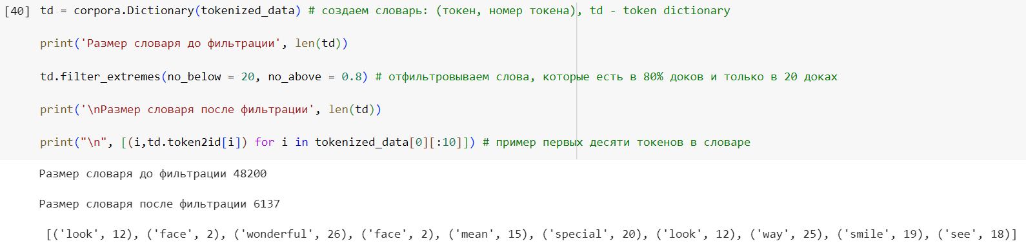
Создание словаря:
token, id (слово, его номер)

Slide 7
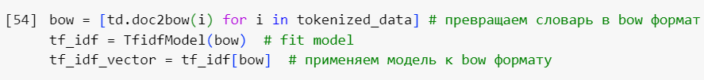
Создание корпусов tf-idf и bow

Slide 8
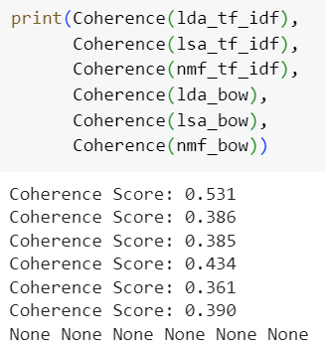
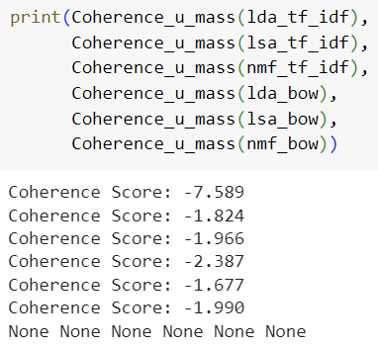
Оценка качества
Measure “c_v”
Measure “u_mass”

Slide 9
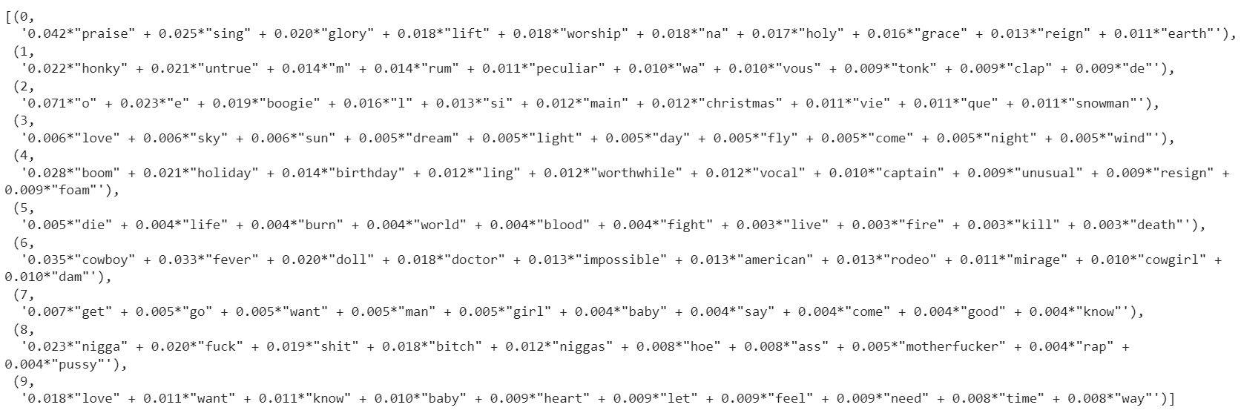
Key-words LDA tf-idf

Slide 10
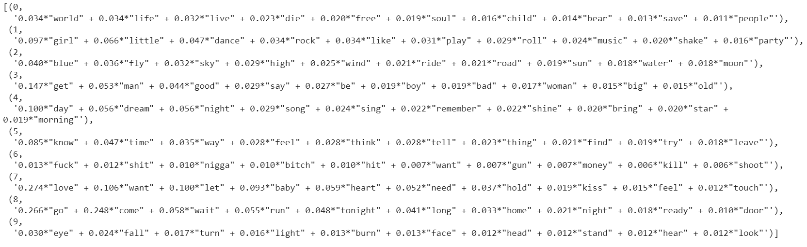
Key-words LDA bow

Slide 11
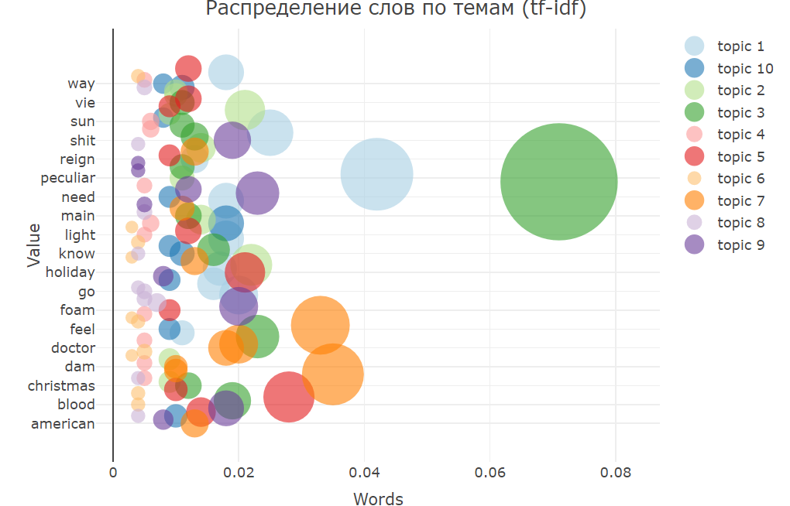
Визуализация из R (LDA TF-IDF)

Slide 12
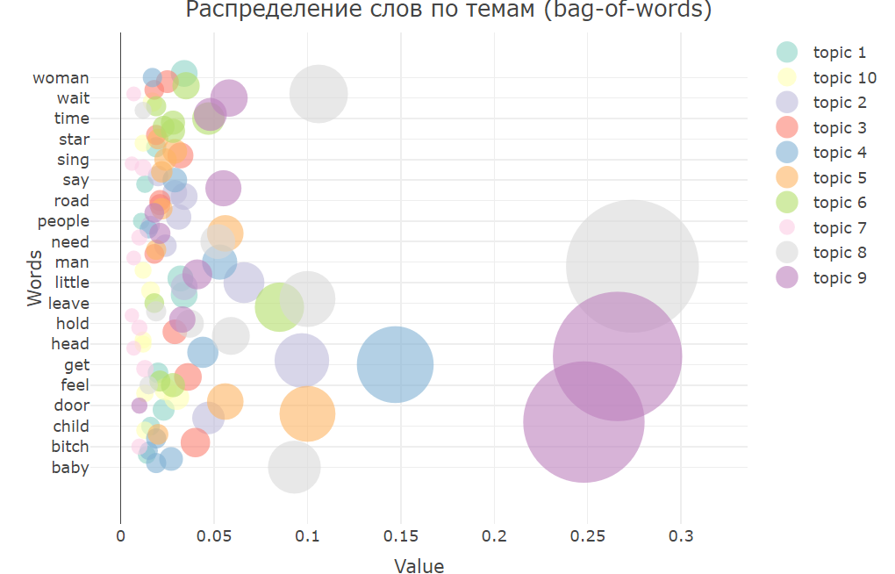
Визуализация из R (LDA BOW)

